Slide 1
VERİTABANI SİSTEMLERİ
KİMYA LABORATUVARI PROJESİ
YAKUP TUNA

Slide 2
İŞ KURALLARI
Kimya laboratuvarında bir çok kimyager çalışmaktadır
Kimyagerler birçok farklı projelerde görev alabilmektedir.
Kimyagerlerin bir uzmanlık alanı bulunmaktadır.Ayrıca deneyimleride bilinmektedir.
Projelerde kimyagerler çeşitli malzemeler kullanmaktadırlar.
Her kimyagerin ad,soyad , telefon numarası ve adres bilgileri ve uzmanlık alanı bulunmaktadır.
Her projenin ayrı bir proje numarası, adı,konusu, acıklaması, baslama ve bitis tarihleri bulunmaktadır.

Slide 3
7. Projelerde kullanılan malzemelerde ayrı numaralar ile takip edilmektedir.
8. Projelerin hangi firmalara yapıldığı takip edilmektedir.
9. Her malzemenin birim maliyetide ve adedi ayrıca tutulmaktadır.
10. Malzemelerin nereden temin edildiği tedarikcileri bulunulmaktadır.
11. Malzemenin türleri bulunmaktadır.
12. Projelerin genel maliyetin hesaplanabilmesi için,hangi kimyagerin,hangi firmanın,hangi proje için ,hangi malzemeleri ne kadar kullanmış olduğu ve fiyatlandırılması takip edilmektedir.
13. Projelerin genel maliyetin hesaplanabilmesi için,hangi kimyagerin,hangi firmanın,hangi proje için ,hangi malzemeleri ne kadar kullanmış olduğu ve fiyatlandırılması takip edilmektedir.

Slide 4
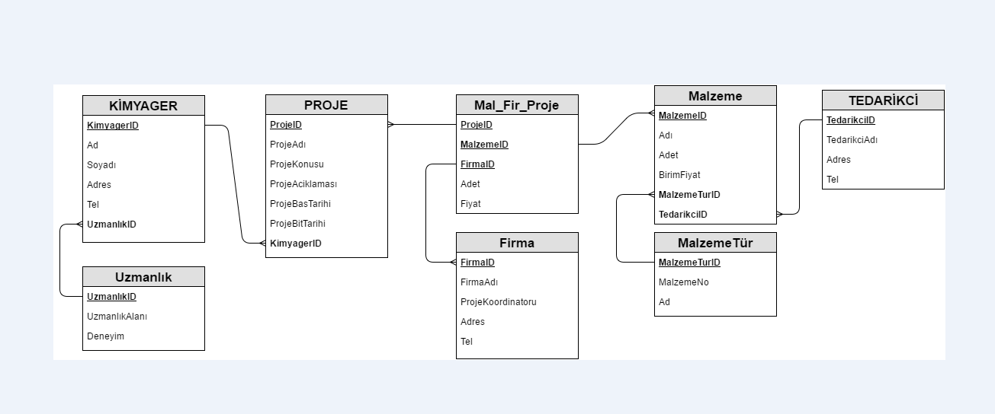

Slide 5
LOJİK VERİTABANI TASARIMI

